Slide 1
LLM综述
月衣

Slide 2
目录
LLM的前世今生
LLM family
LLM的完整训练流程

Slide 3
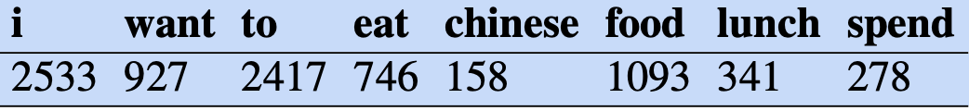
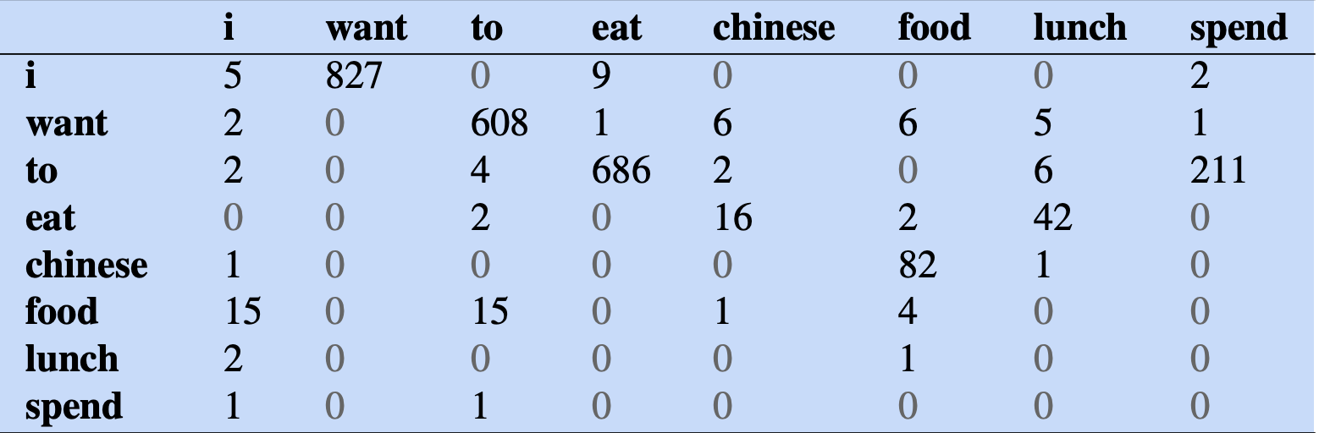
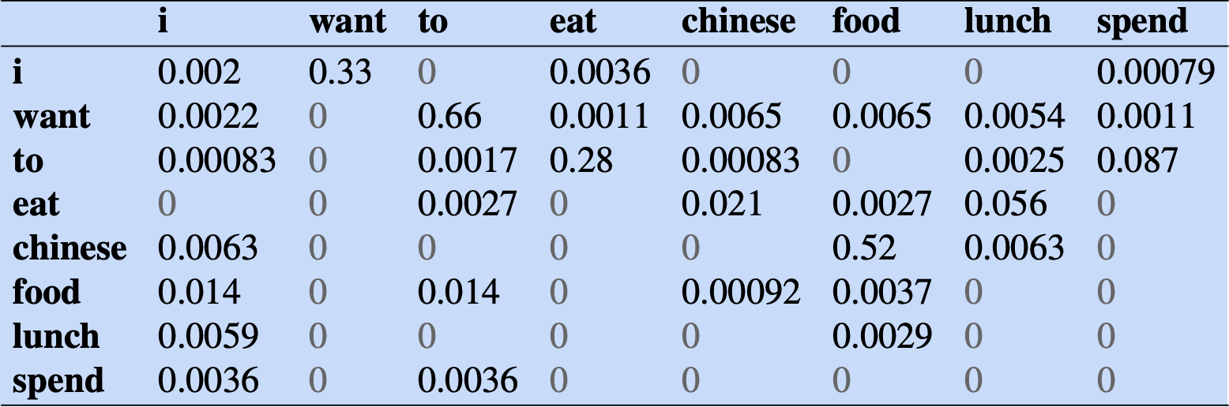
NLP的石器时代(n-grams)

Slide 4
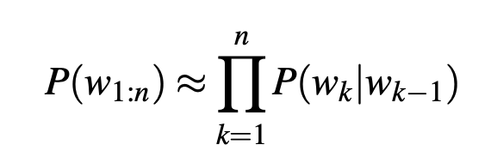
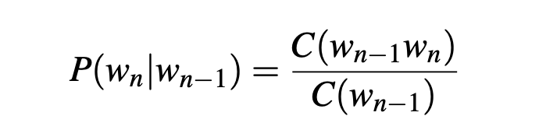
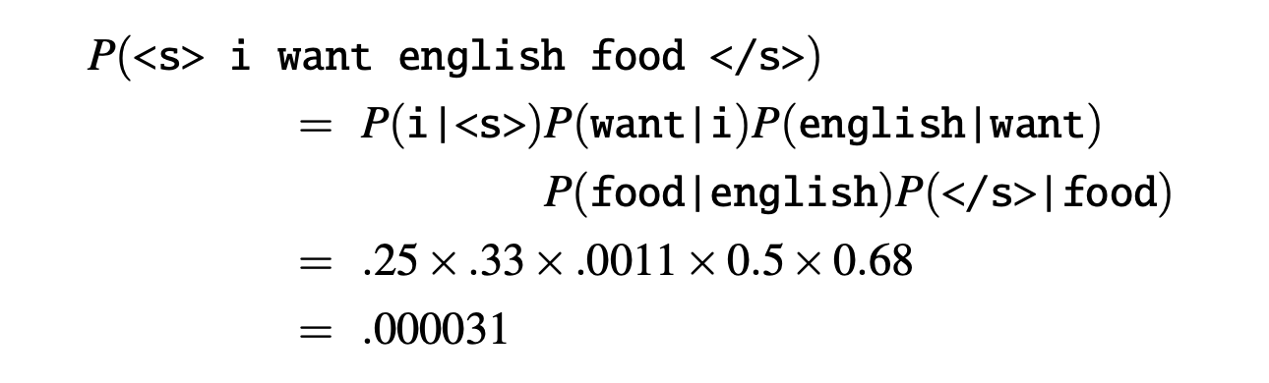
NLP的石器时代(n-grams)

Slide 5
NLP的青铜时代(word2vec)
Skip-gram
…
沙
丘
真
的
很
好
…

Slide 6
NLP的青铜时代(word2vec)
CBOW
…
沙
丘
真
的
很
好
…

Slide 7
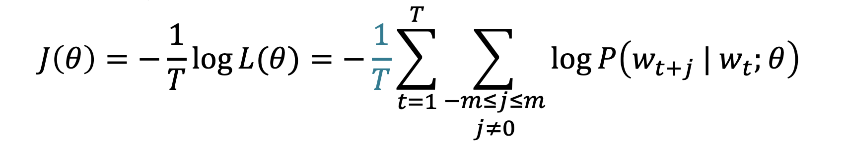
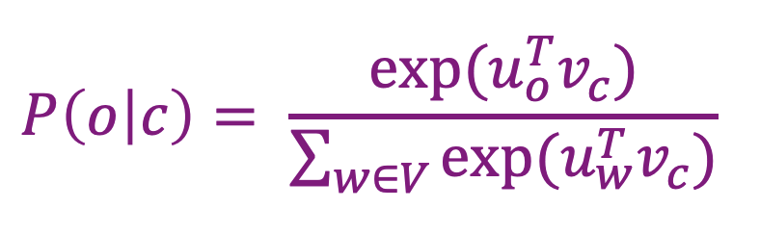
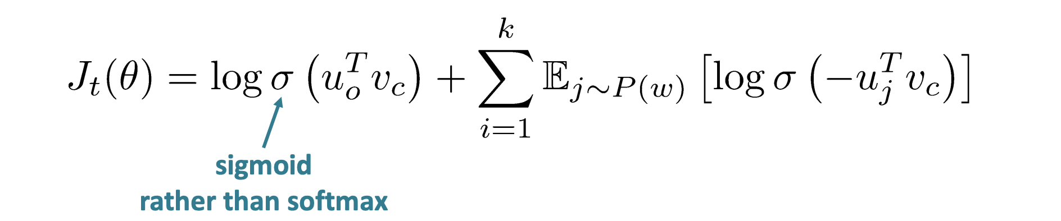
word2vec with negative sampling

Slide 8
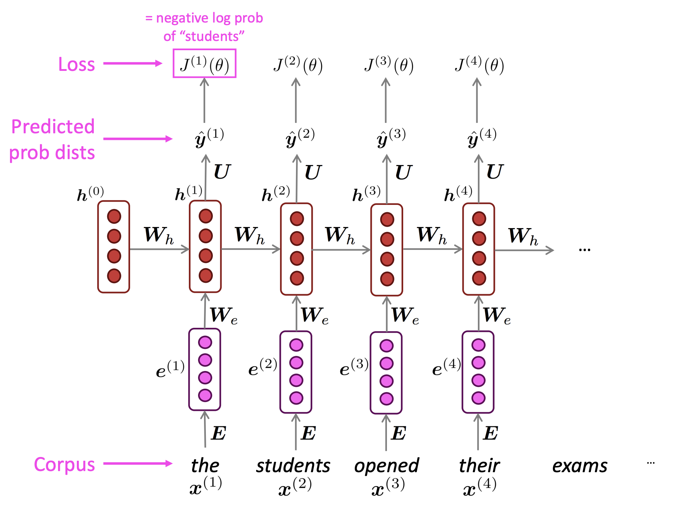
NLP的铁器时代(RNN)

Slide 9
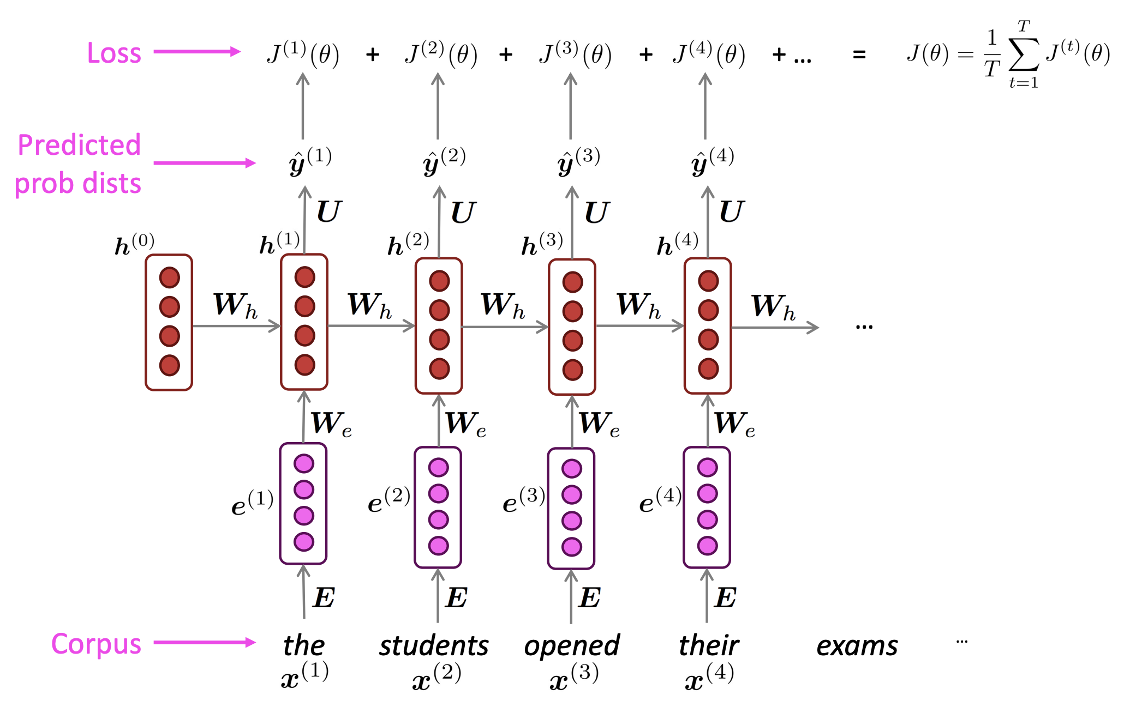
NLP的铁器时代(RNN)

Slide 10
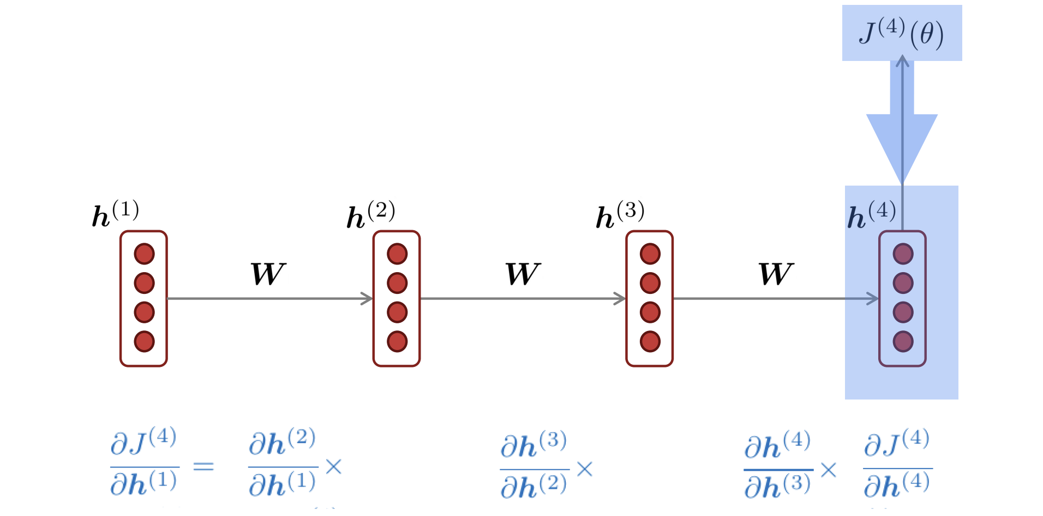
RNN-vanishing or exploding gradient

Slide 11
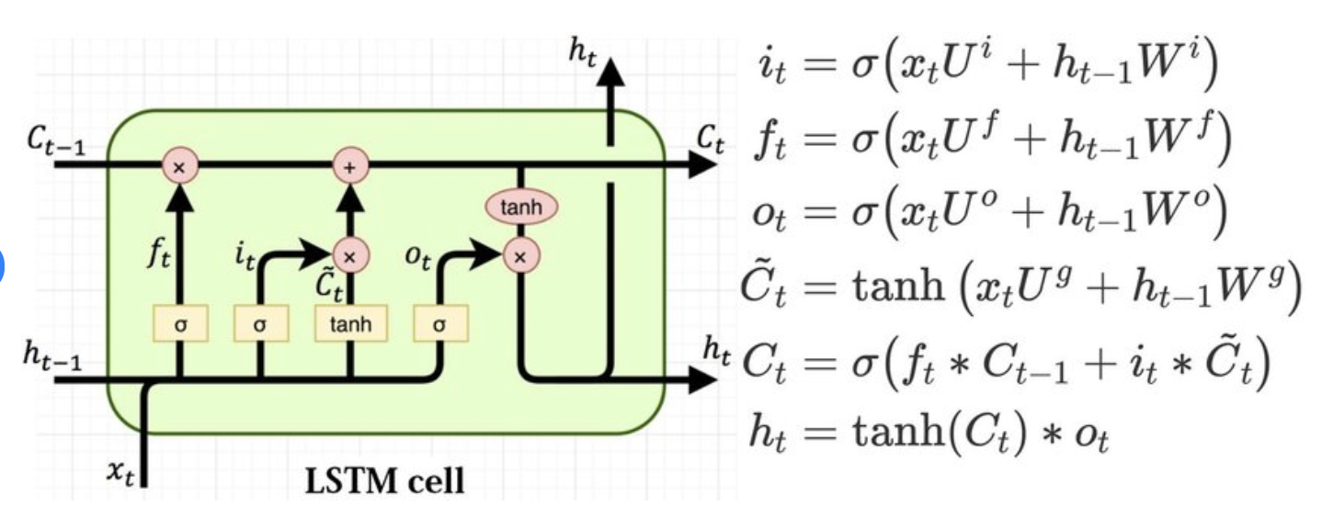
LSTM & GRU

Slide 12
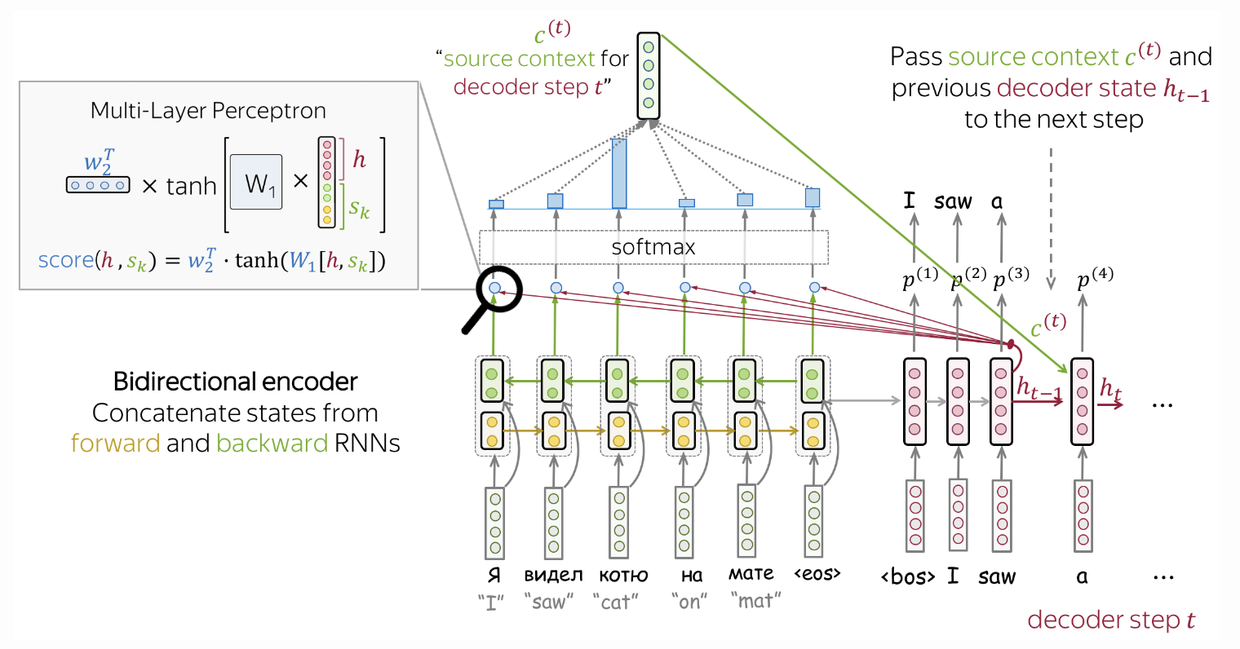
NMT(neural machine translation)

Slide 13
RNN类语言模型的问题
比较难学习到long-distance的依赖关系
gradient vanishing or exploding
语言并非线性，导致无法捕捉语义
不利于并行化加速训练
当前timestep的结果必须依赖上一个timestep计算结束
对于海量数据的训练尤为不利

Slide 14
RNN=>self-attention
问题
self-attention顺序无关
self-attention是线性运算
如何防止信息泄露(look at the future)
解决方案
加入positional embedding
attention结果接feedforward网络
mask掉未来信息

Slide 15
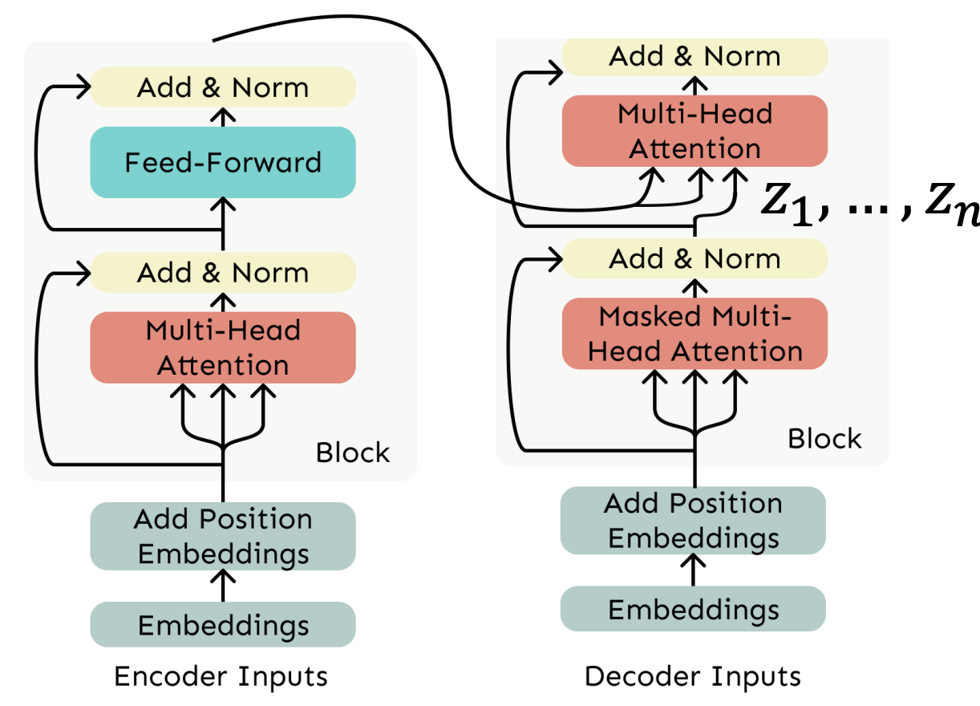
Attention is all you need!

Slide 16
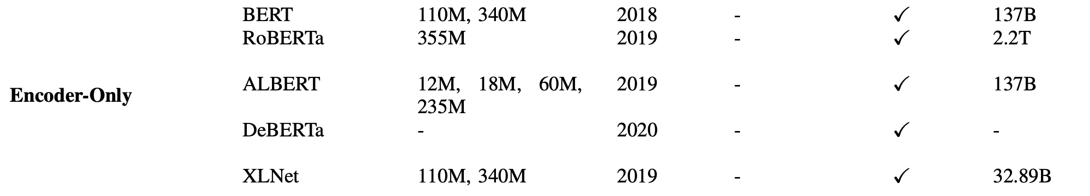
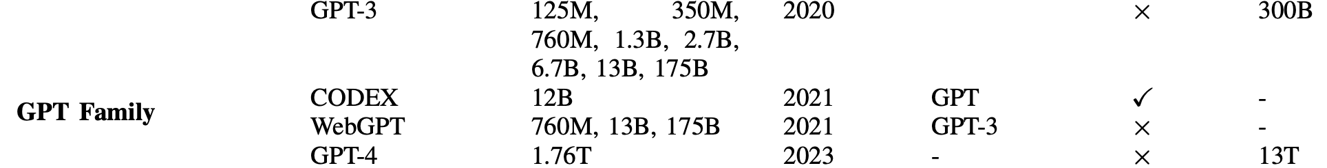
LLM家族
Encoder-Decoder
Encoder only
Decoder only

Slide 17
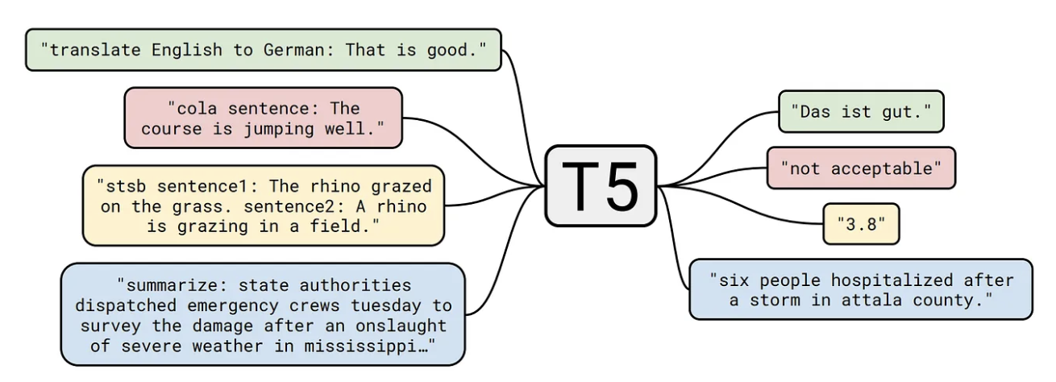
Encoder-Decoder

Slide 18
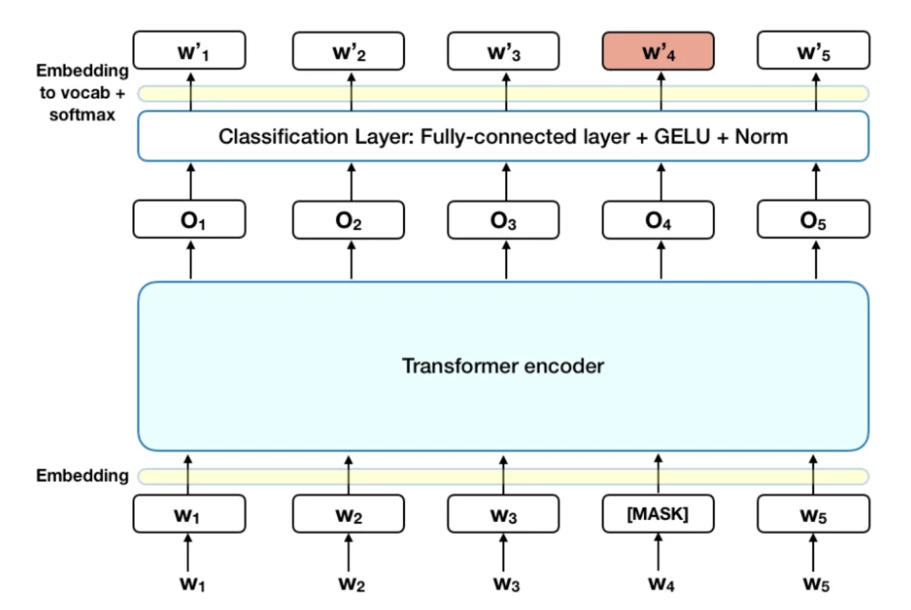
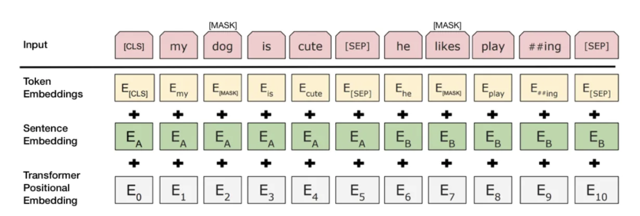
Encoder-only(BERT)
Masked LM
Next sentence prediction

Slide 19
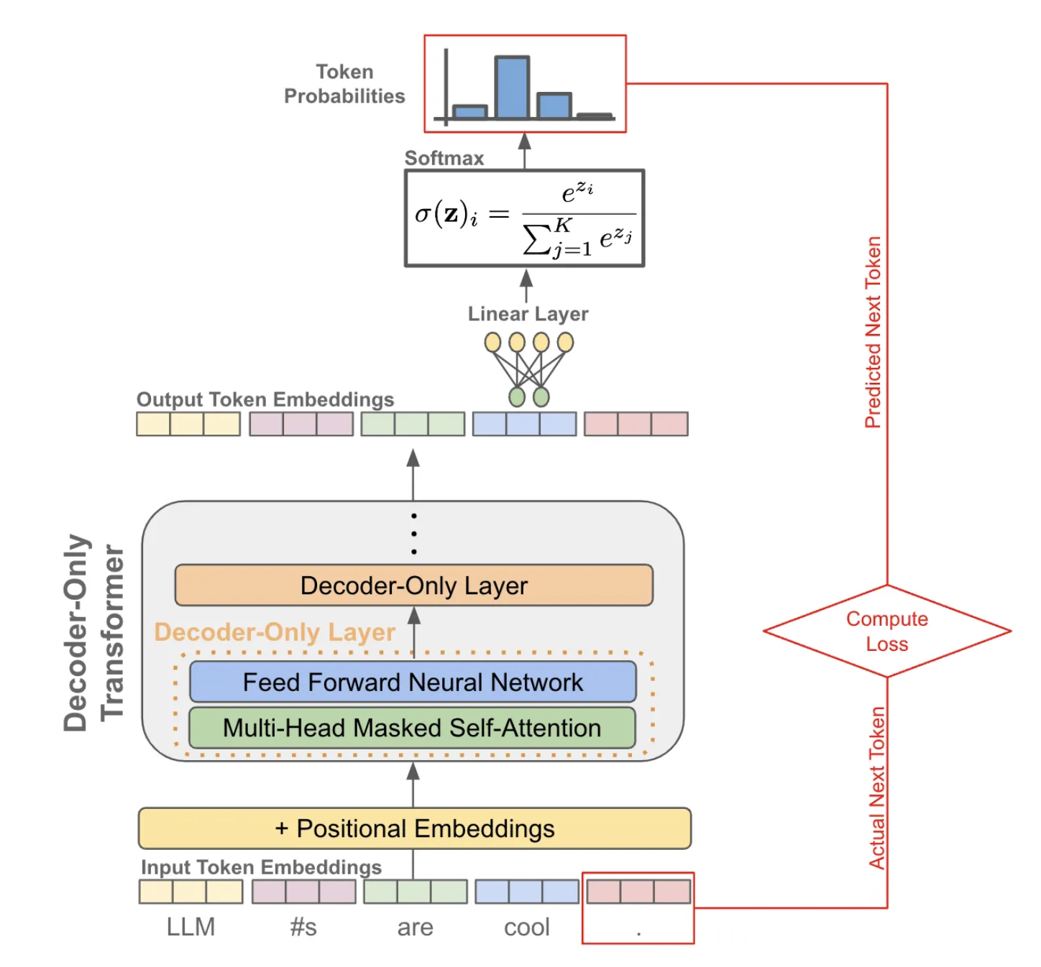
Decoder-only(GPT,LLaMA)

Slide 20
Why decoder-only is more popular?
与encoder-only相比既能做理解，也能做生成，预训练任务更难
zero-shot，few-shot表现更好
https://proceedings.mlr.press/v162/wang22u/wang22u.pdf
注意力满秩问题
https://www.zhihu.com/question/588325646/answer/2940298964
工程侧可以复用kv-cache，多轮对话更友好
轨迹依赖，OpenAI率先摸索出了一套行之有效的训练方法和scaling law

Slide 21
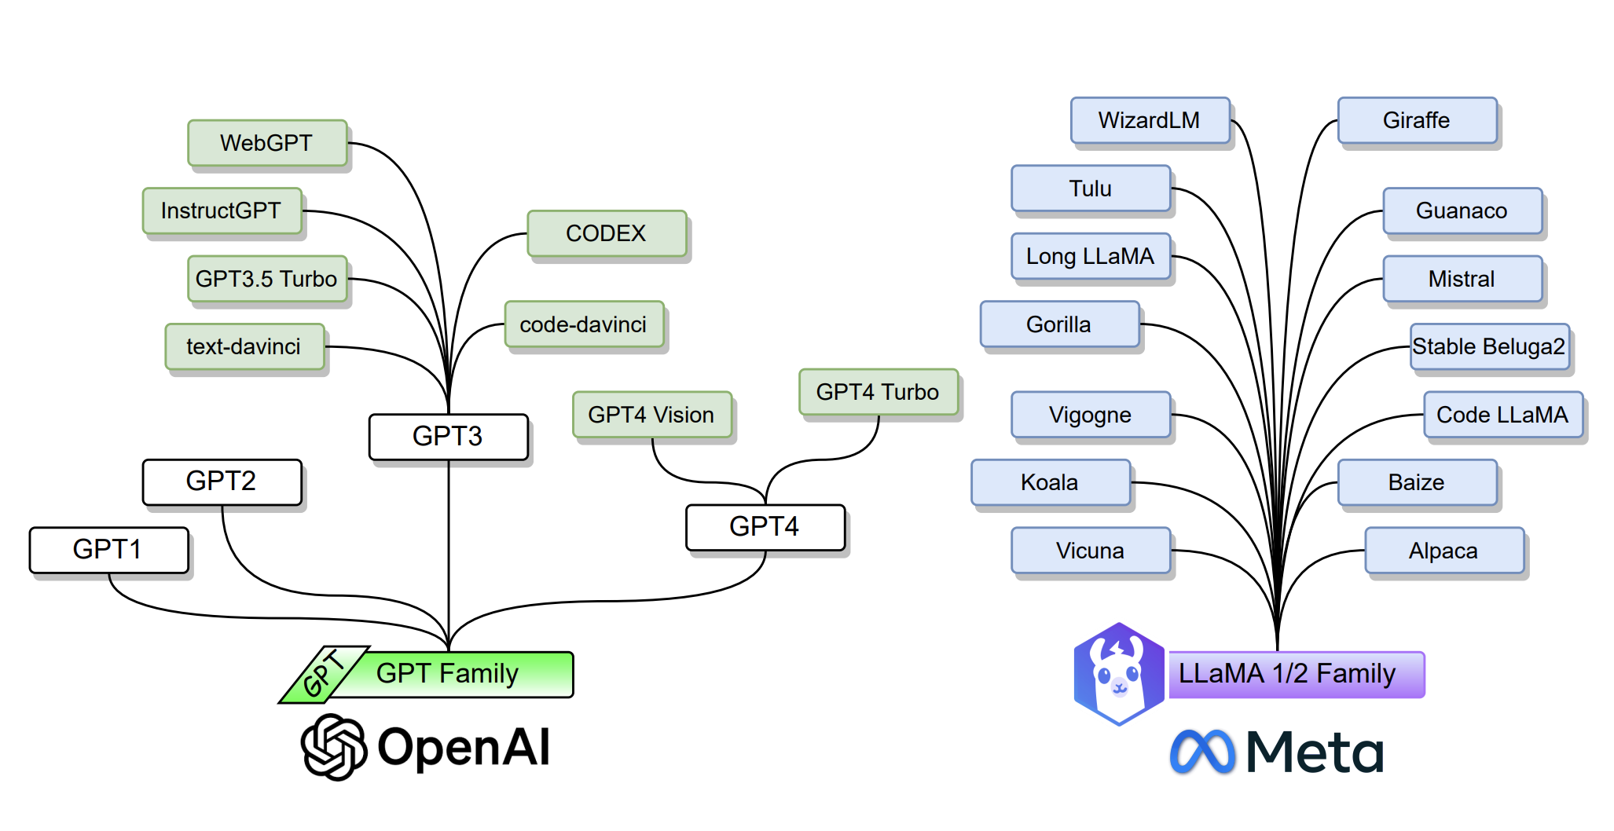
Decoder-only family

Slide 22
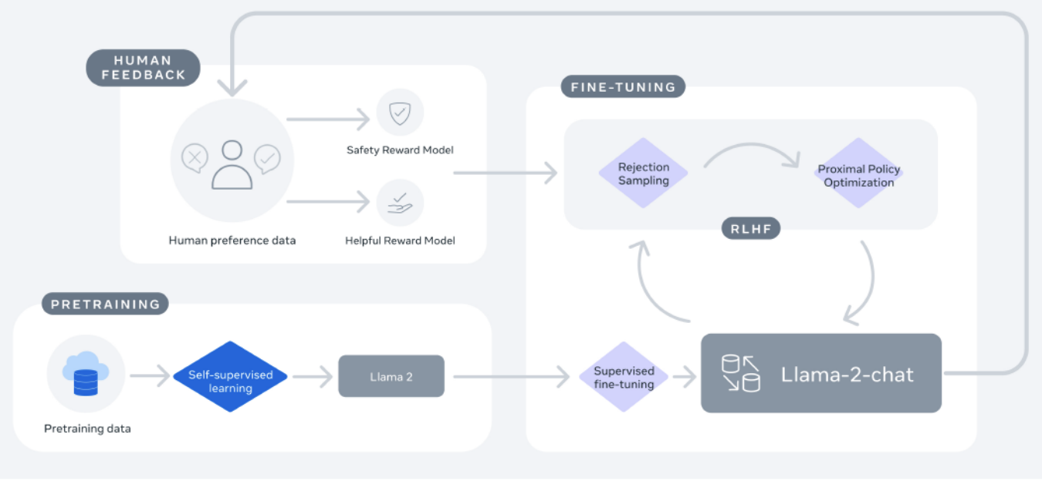
Pipeline of LLM(LLaMA)
tokenization
PE
pre-training
SFT
RLHF
augmenting

Slide 23
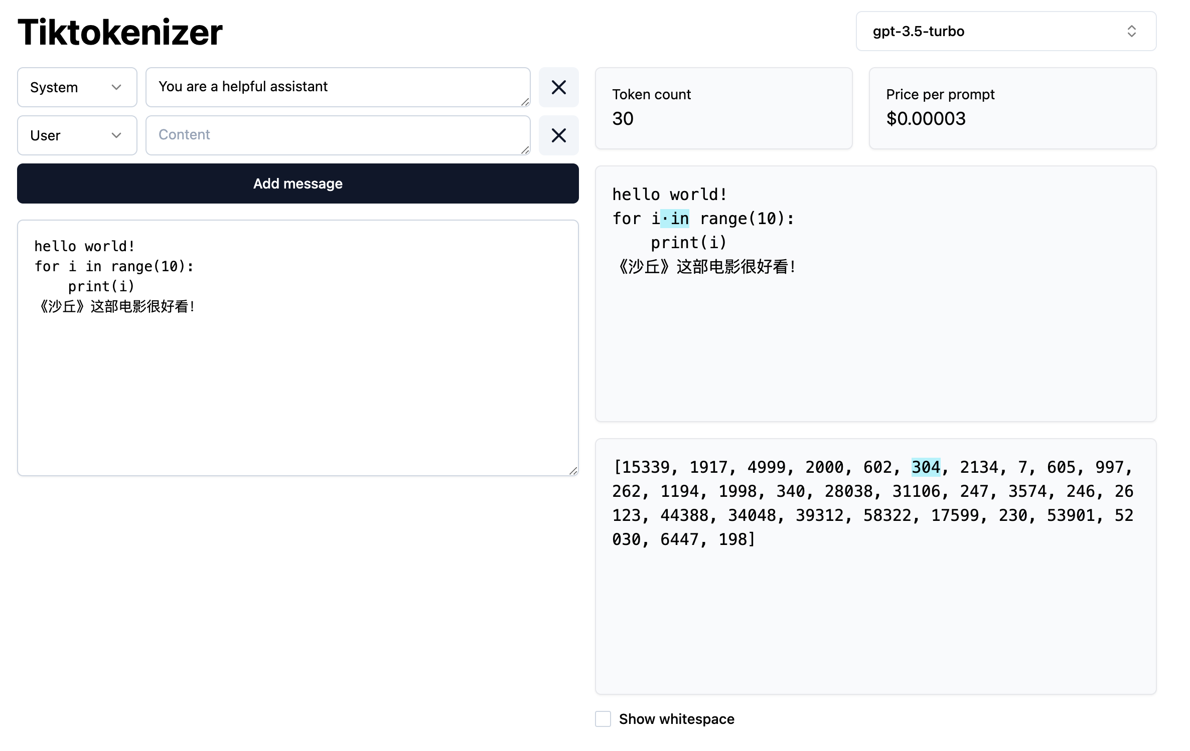
tokenization

Slide 24
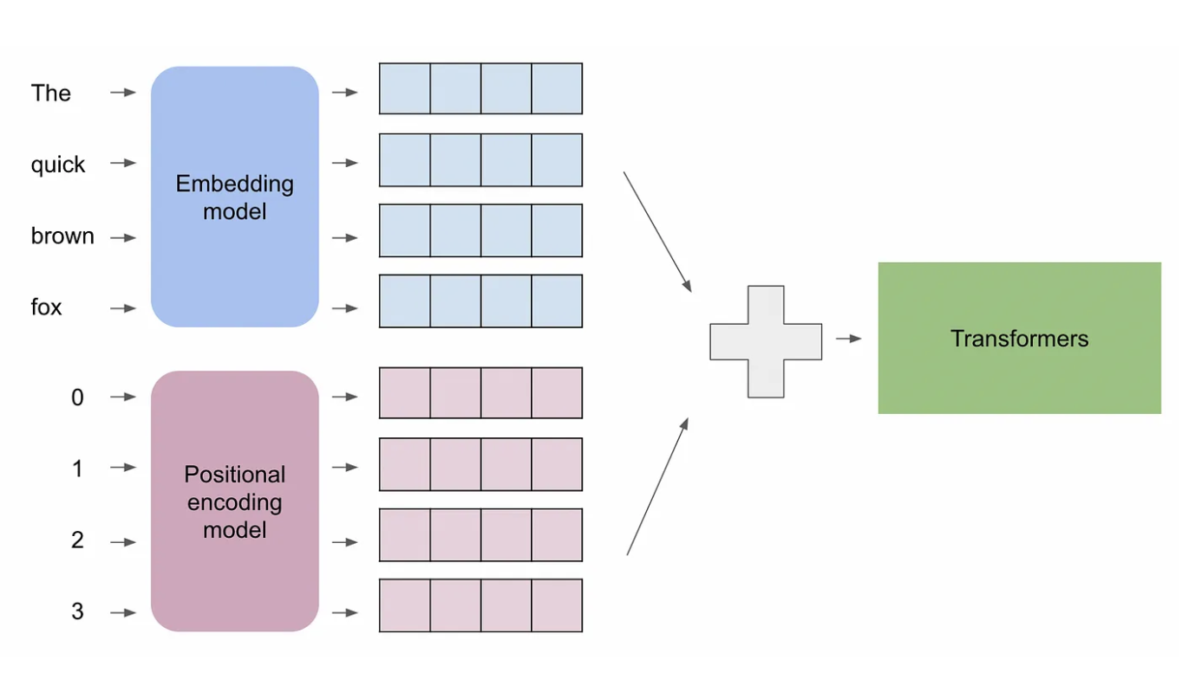
PE(positional embedding)

Slide 25
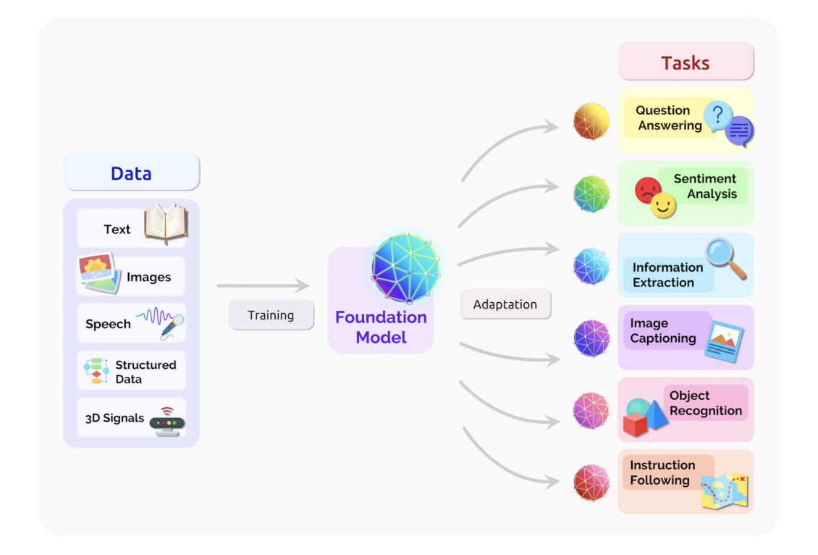
pre-training

Slide 26
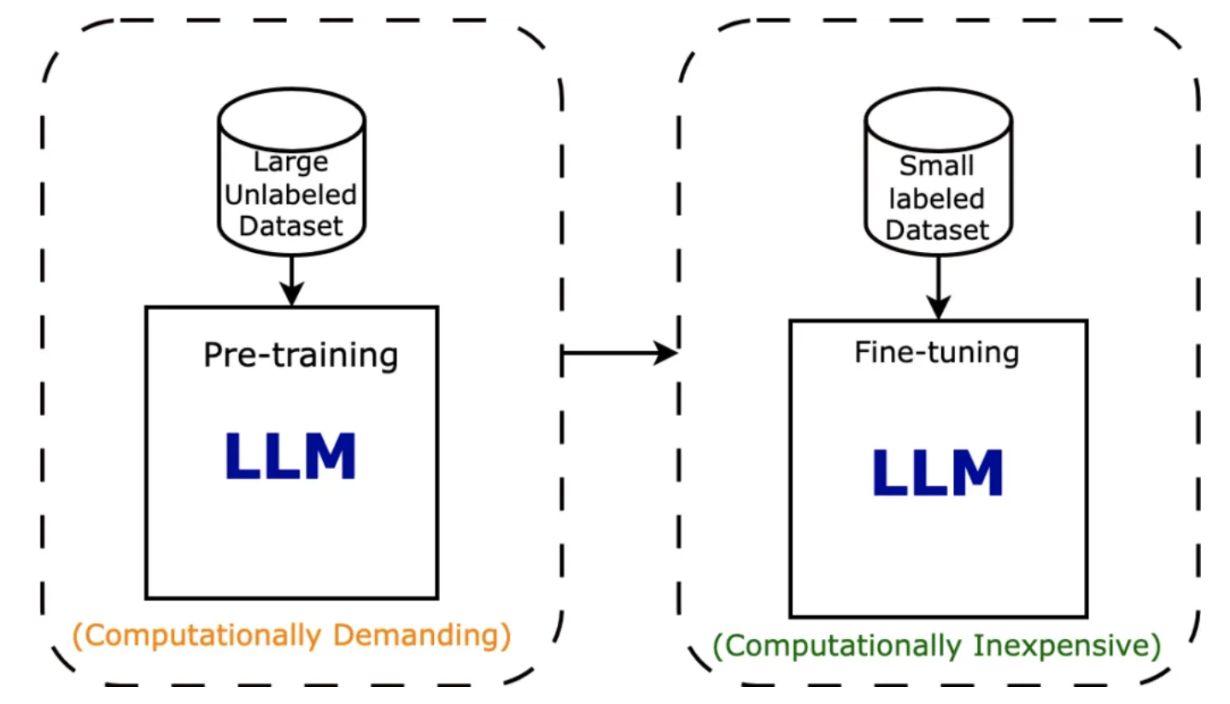
SFT(supervised fine-tuning)
训练数据经过特殊的人工验证和标注，满足某种特定的需求！！！

Slide 27
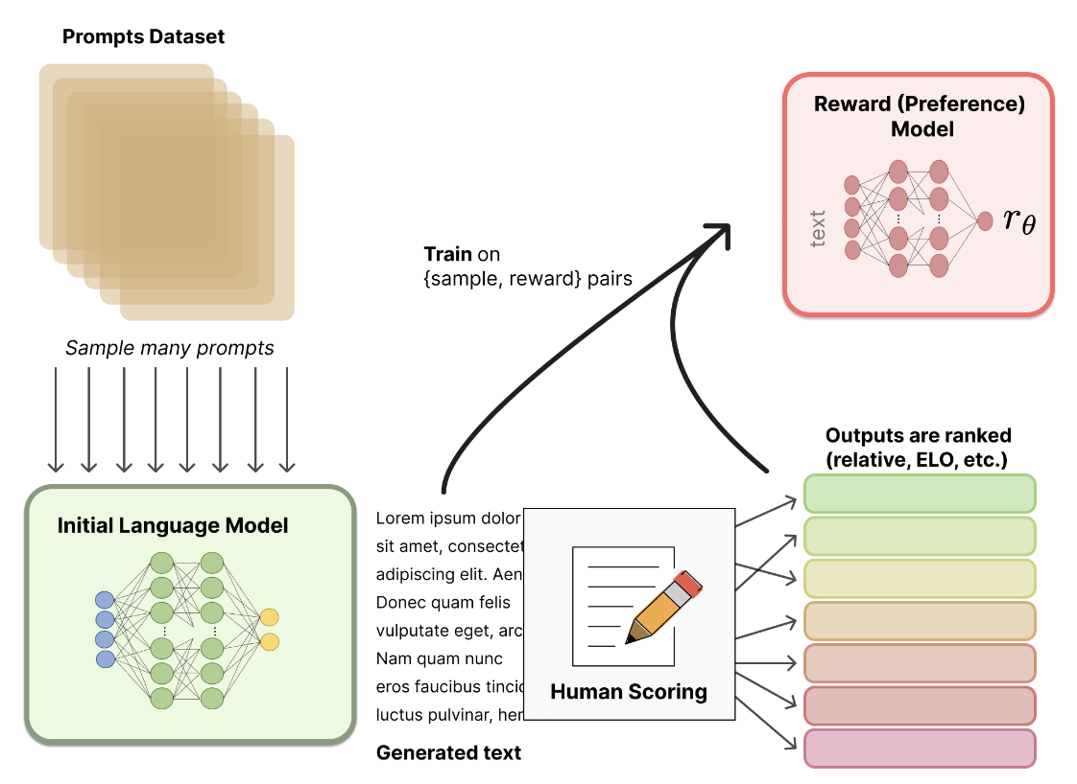
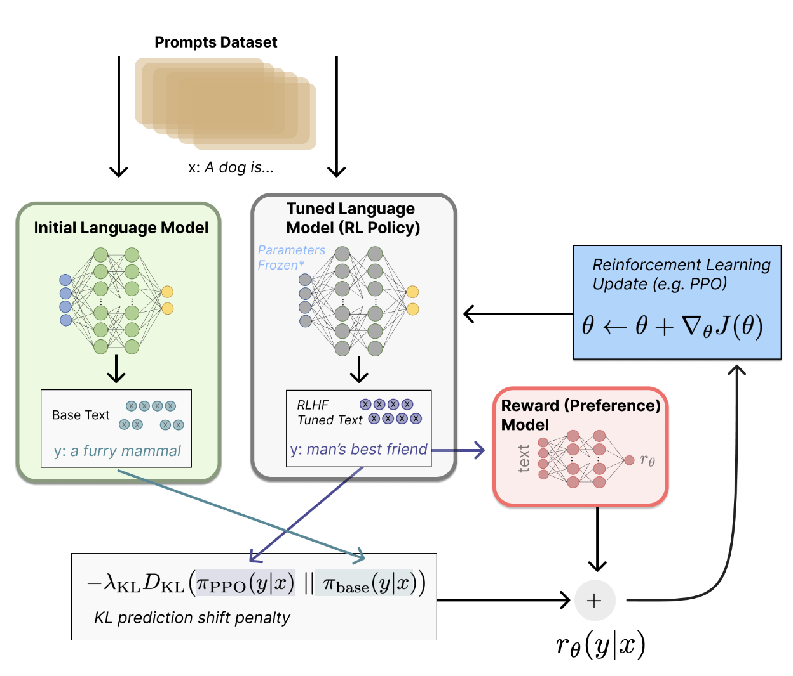
RLHF

Slide 28
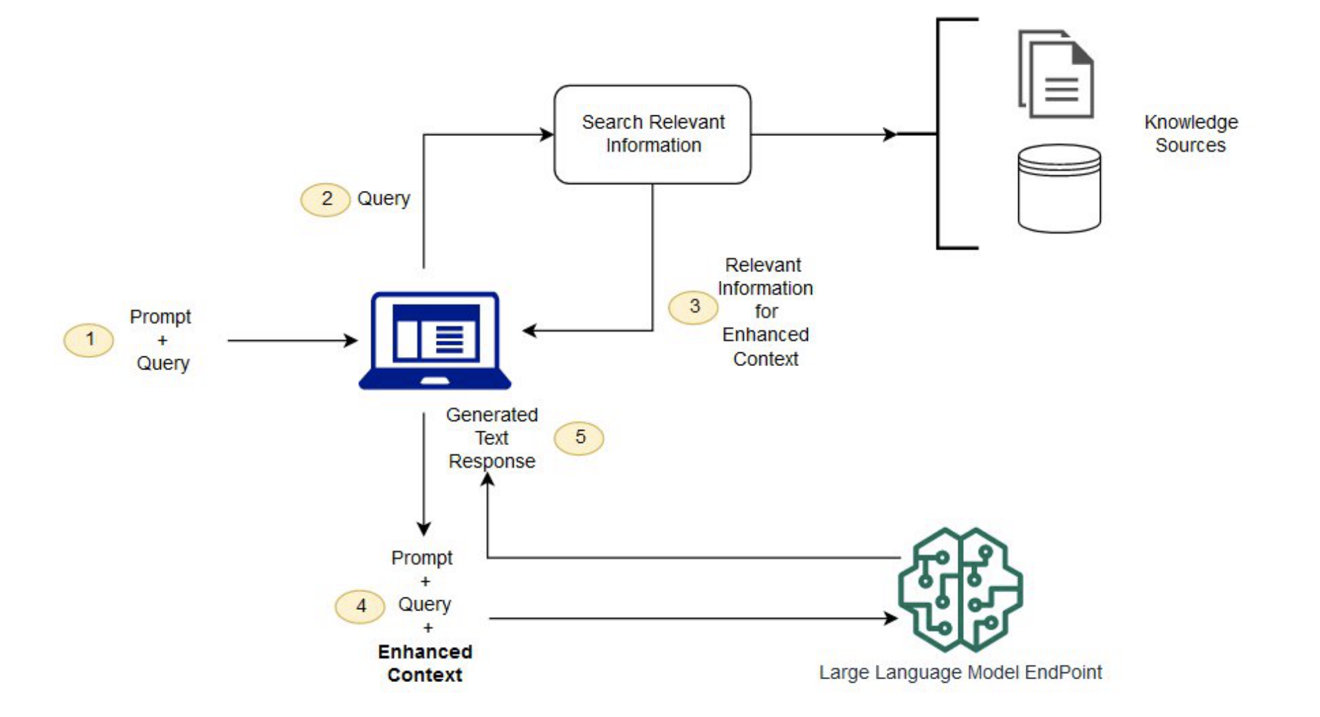
augmenting

Slide 29
LLM的局限性
无状态或者记忆
随机性
训练和推理消耗大量能源
幻想

Slide 30
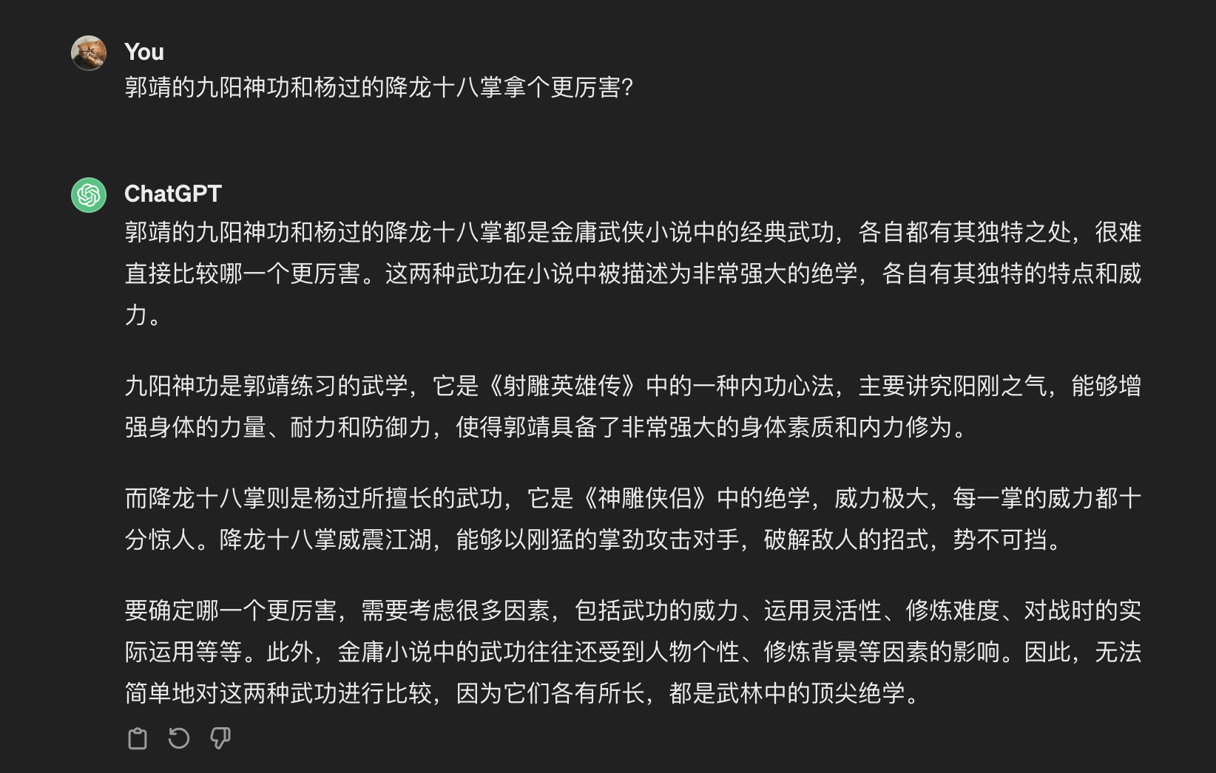
LLM-Hallucinations

